Slide 1
Методология DFD

Slide 2
Диаграммы потоков данных
Диаграммы потоков данных (Data Flow Diagram – DFD) моделируют систему как набор действий, соединенных друг с другом стрелками, и могут содержать два новых типа объектов:
объекты, собирающие и хранящие информацию – хранилища данных;
внешние сущности – объекты, которые моделируют взаимодействие с теми частями системы (или другими системами), которые выходят за границы моделирования.
Графические изображения объектов на DFD-диаграммах в различных методологиях могут различаться. Наиболее распространенные:
нотация Гейна – Сарсона (Gane – Sarson);
нотация Йордана – Де Марко (Yourdon – DeMarco).

Slide 3
Внешняя сущность
Внешняя сущность представляет собой материальный объект или физическое лицо, источник или приемник информации.
1
Пользователь
Пользователь
а)
б)

Slide 4
Процесс
Процесс представляет собой преобразование входных потоков данных в выходные в соответствии с определенным алгоритмом.
1
Проверить корректность имени и пароля
Проверить корректность имени и пароля
а)
б)

Slide 5
Процесс
Модификация нотации Гейна-Сарсона
Поле номера
1.1
Проверить корректность имени и пароля
Сервер аутентификации
Поле имени
Поле физической
реализации

Slide 6
Хранилище данных
Хранилище данных – это абстрактное устройство для хранения информации, которую можно в любой момент поместить в накопитель и через некоторое время извлечь, причем способы помещения и извлечения могут быть любыми.
D1
База данных учетных сведений
База данных учетных сведений
а)
б)

Slide 7
Поток данных
Поток данных определяет информацию, передаваемую через некоторое соединение от источника к приемнику.
Сформировать отчет о выполнении запроса
Отчет
Пользователь

Slide 8
Декомпозиция и объединение потоков данных
0р 2
Проверить корректность даты
Корректная дата
Дата
0р 1
Ввод даты и времени
Дата и
время
Корректная дата
и время
0р 4
Записать дату и время
0р 3
Проверить корректность времени
Время
Корректное время

Slide 9
Рекомендации построения диаграмм
размещать на каждой диаграмме от 3 до 6—7 процессов (аналогично IDEF0);
не загромождать диаграммы несущественными на данном уровне деталями;
декомпозицию потоков данных осуществлять параллельно с декомпозицией процессов;
выбирать ясные, отражающие суть дела, имена процессов и потоков, при этом стараться не использовать аббревиатуры.

Slide 10
Правила детализации
правило балансировки – при детализации подсистемы или процесса детализирующая диаграмма в качестве внешних источников или приемников данных может иметь только те компоненты (подсистемы, процессы, внешние сущности, накопители данных), с которыми имеют информационную связь детализируемые подсистема или процесс на родительской диаграмме;
правило нумерации – при детализации процессов должна поддерживаться их иерархическая нумерация.

Slide 11
Критерии использования спецификации
наличия у процесса относительно небольшого количества входных и выходных потоков данных (2—3 потока);
возможности описания преобразования данных процессом в виде последовательного алгоритма;
выполнения процессом единственной логической функции преобразования входной информации в выходную;
возможности описания логики процесса при помощи спецификации небольшого объема (не более 20-30 строк).

Slide 12
Требования к спецификации процессов
для каждого процесса нижнего уровня должна существовать одна и только одна спецификация;
спецификация должна определять способ преобразования входных потоков в выходные;
нет необходимости (по крайней мере, на стадии формирования требований) определять метод реализации этого преобразования;
спецификация должна стремиться к ограничению избыточности – не следует переопределять то, что уже было определено на диаграмме;
набор конструкций для построения спецификации должен быть простым и понятным.

Slide 13
Состав языка спецификации
глаголы, ориентированные на действие и применяемые к объектам;
термины, определенные на любой стадии проекта ПО (например, задачи, процедуры, символы данных и т.п.);
предлоги и союзы, используемые в логических отношениях;
общеупотребительные математические, физические и технические термины;
арифметические уравнения;
таблицы, диаграммы, графы и т.п.;
комментарии.

Slide 14
Соглашения использования структурированного естественного языка
логика процесса выражается в виде комбинации последовательных конструкций, конструкций выбора и итераций;
глаголы должны быть активными, недвусмысленными и ориентированными на целевое действие (заполнить, вычислить, извлечь, а не модернизировать, обработать);
логика процесса должна быть выражена четко и недвусмысленно.

Slide 15
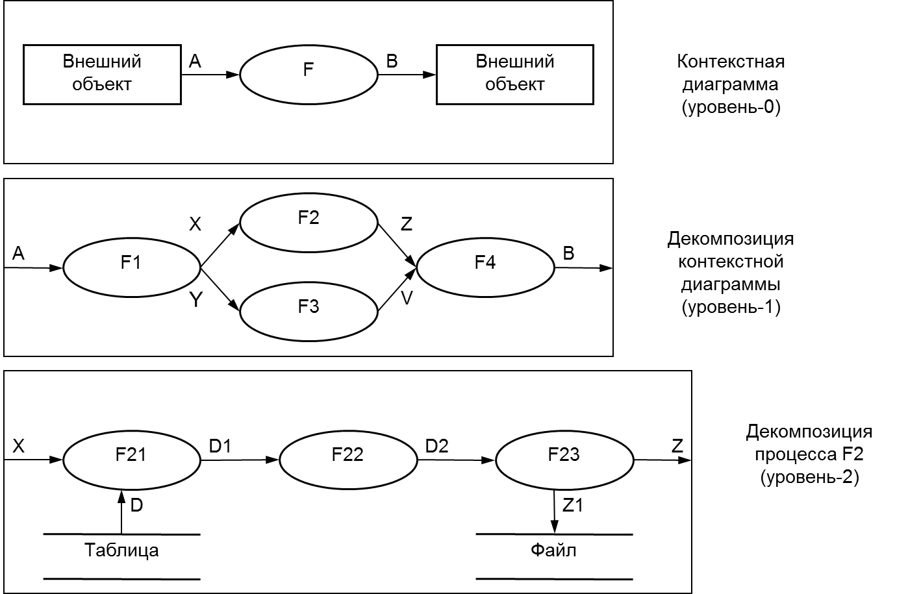
Пример

Slide 16
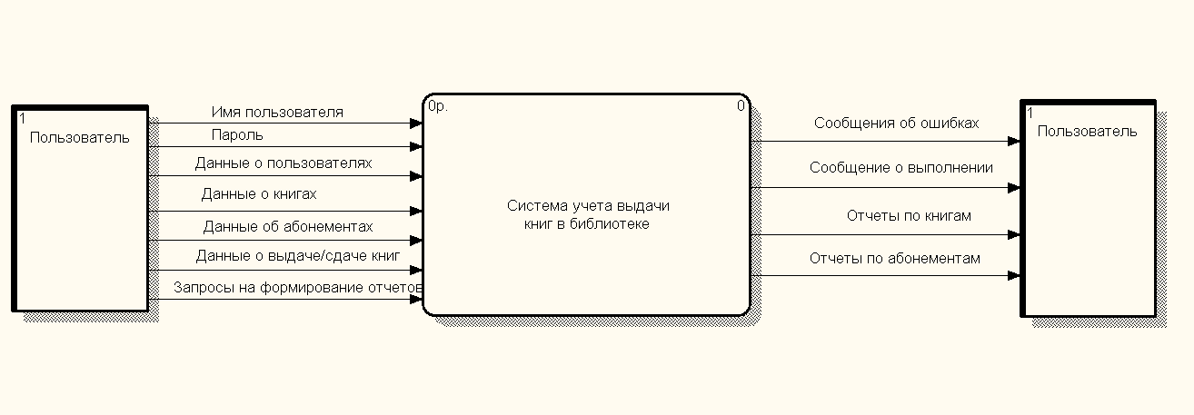
Пример (контекстная диаграмма)

Slide 17
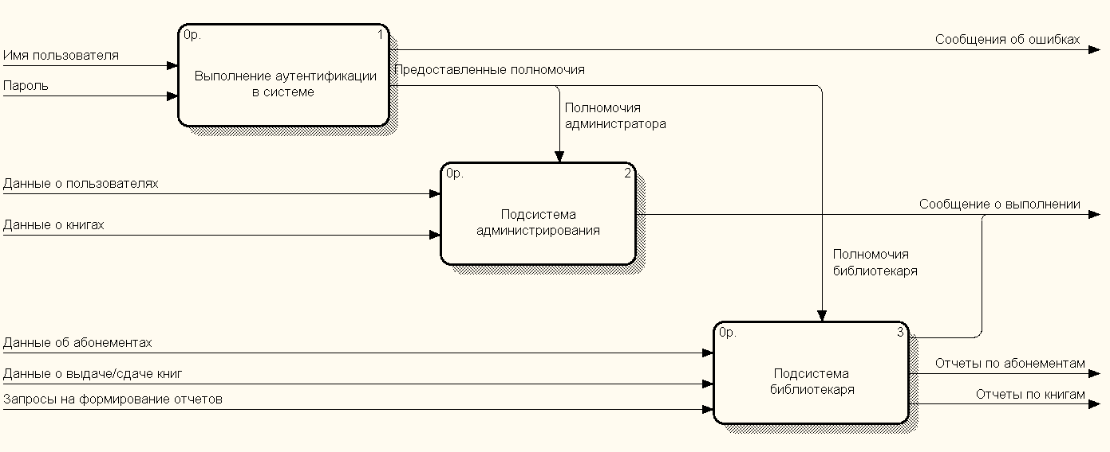
Пример (диаграмма A0)

Slide 18
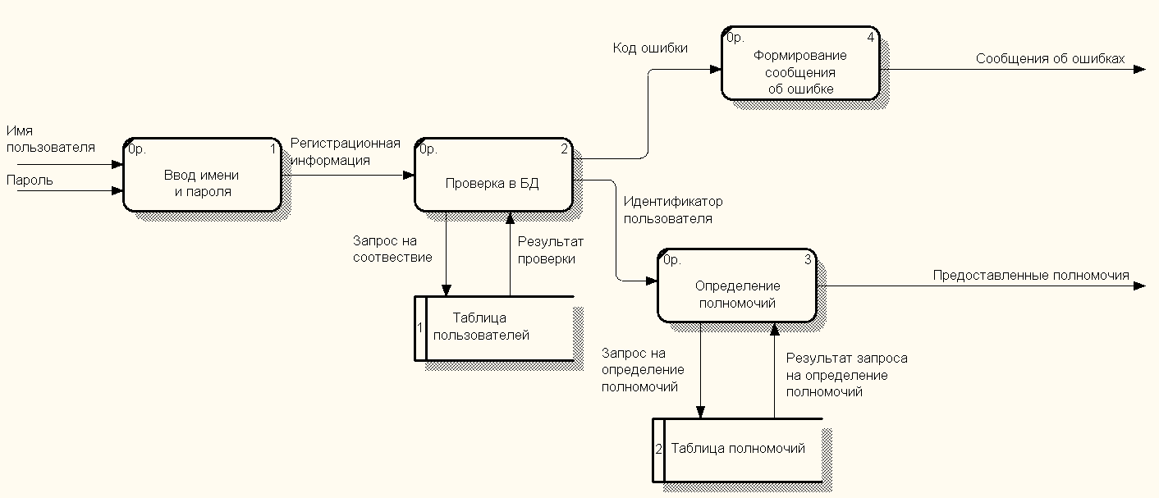
Пример (диаграмма А1)

Slide 19
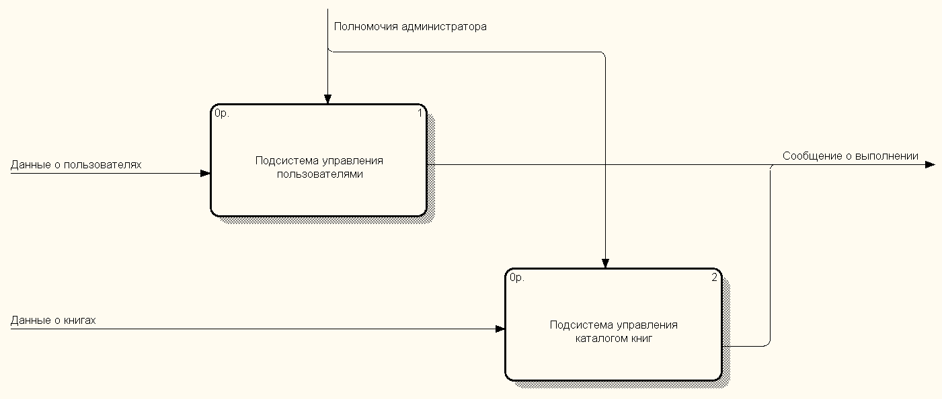
Пример (диаграмма А2)

Slide 20
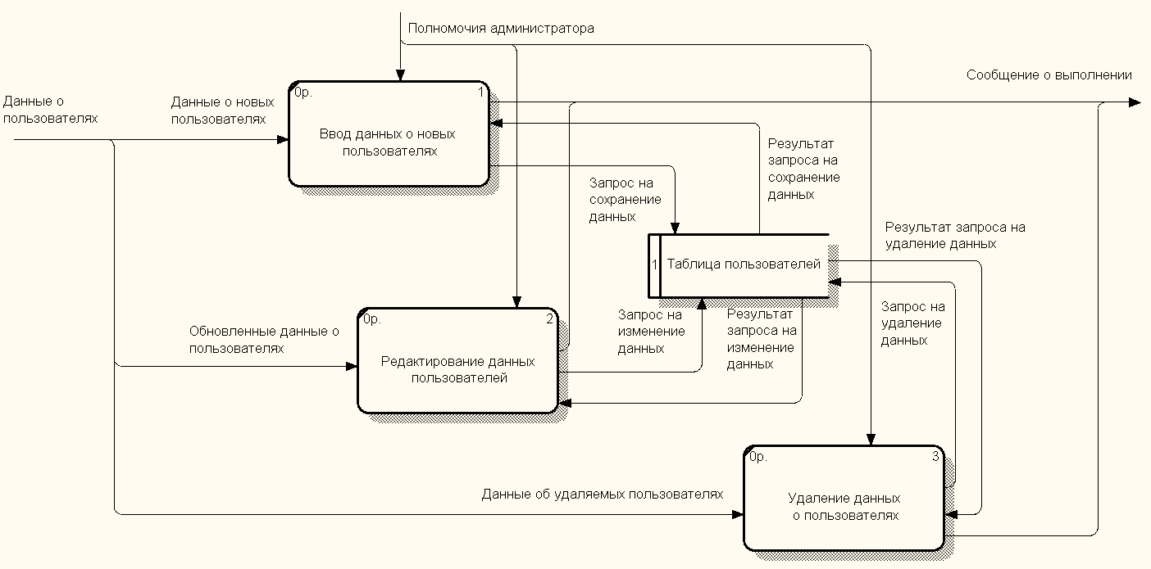
Пример (диаграмма А21)

Slide 21
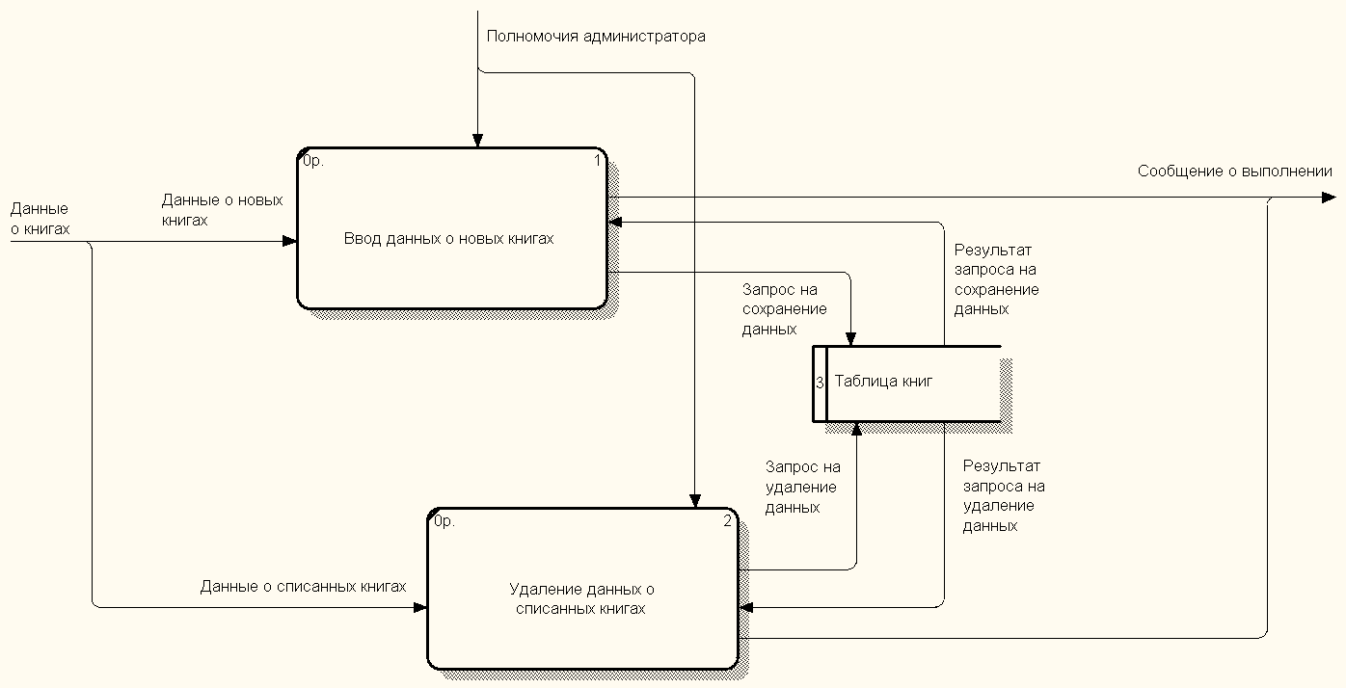
Пример (диаграмма А22)

Slide 22
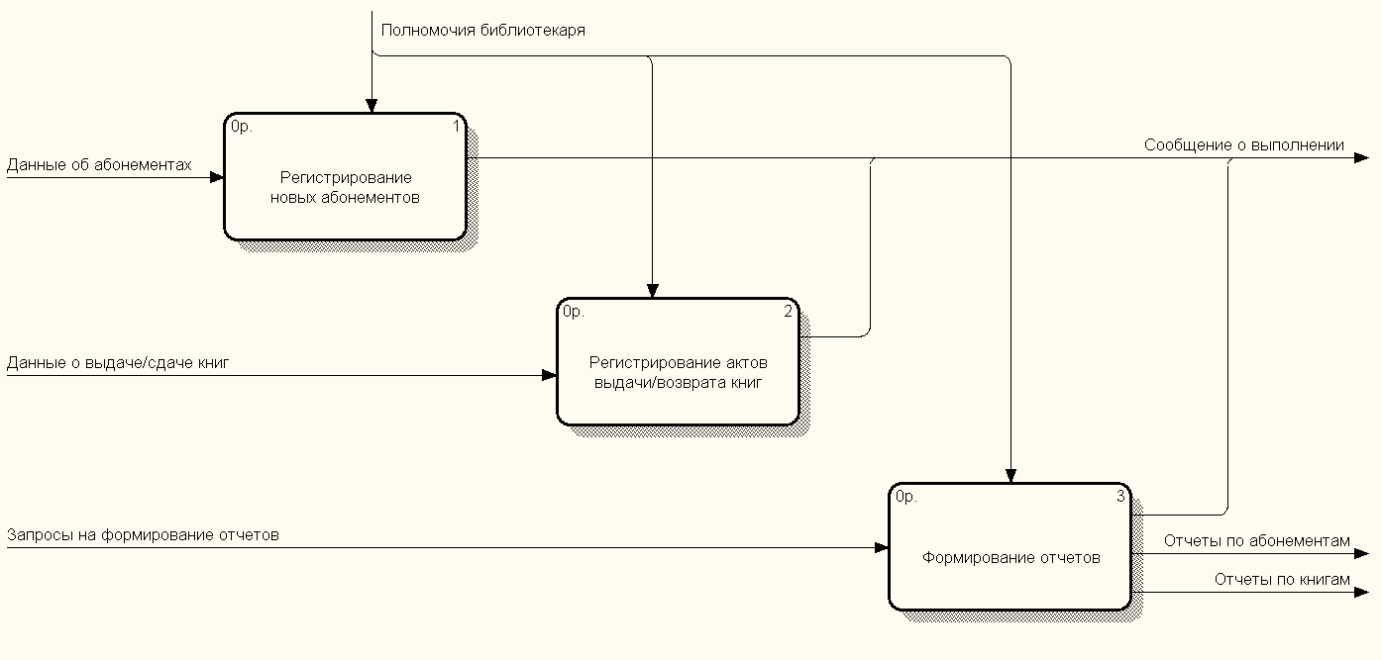
Пример (диаграмма А3)

Slide 23
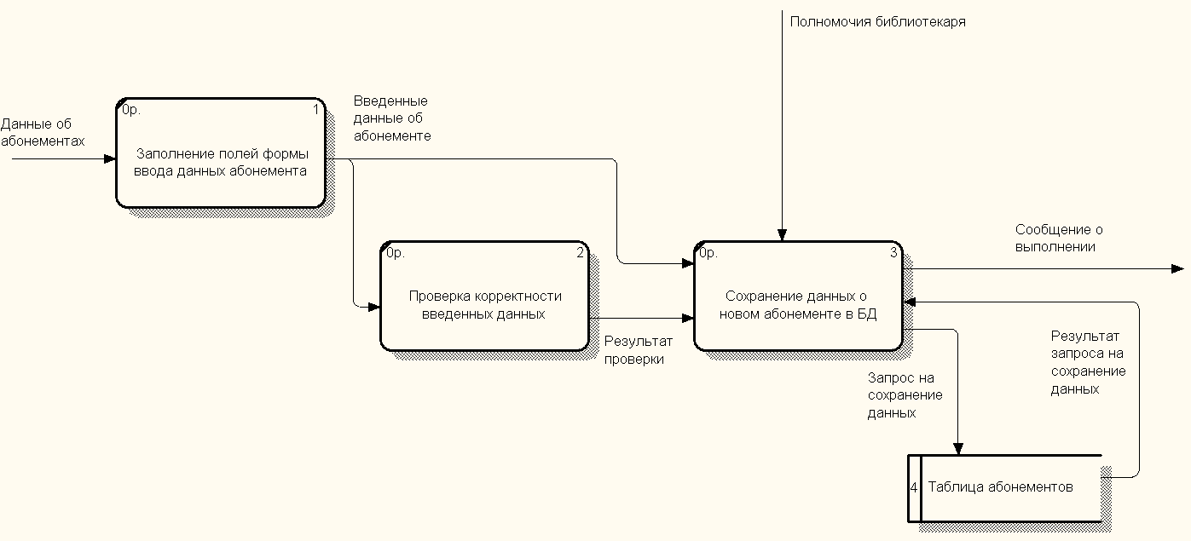
Пример (диаграмма А31)

Slide 24
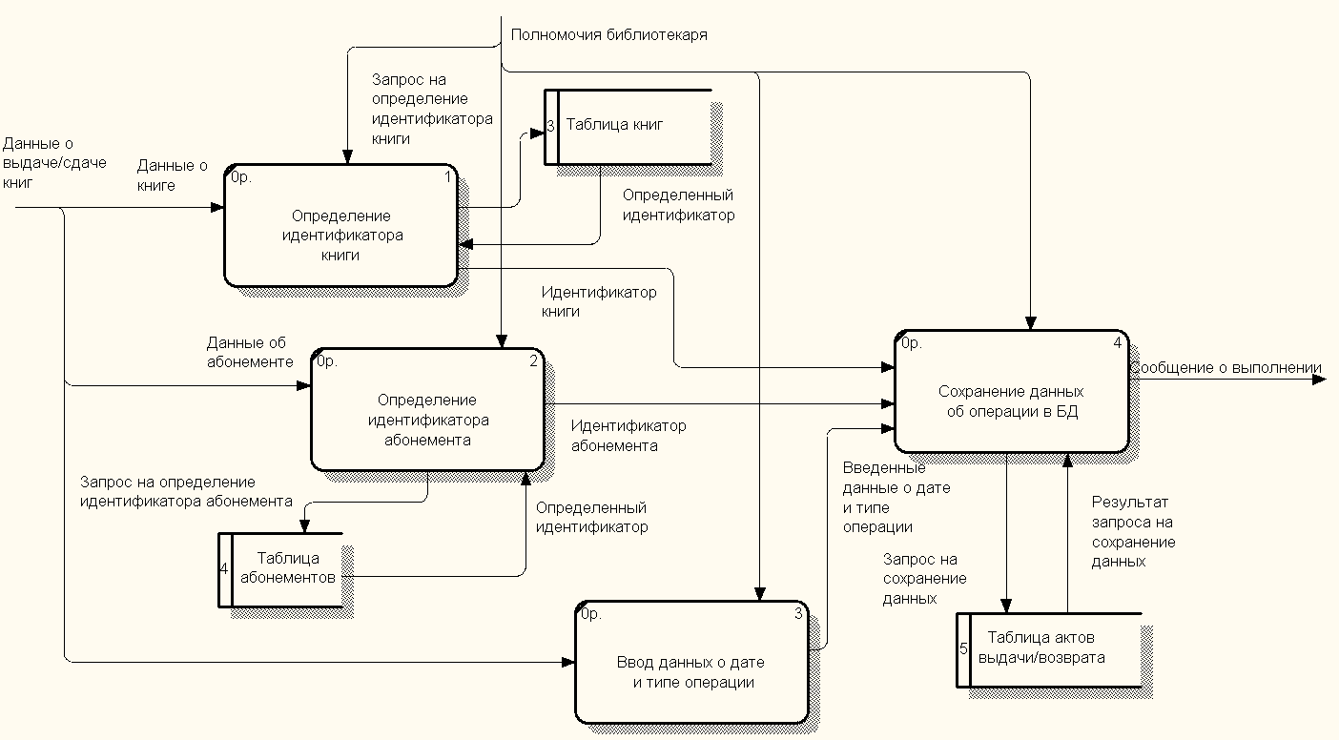
Пример (диаграмма А32)

Slide 25
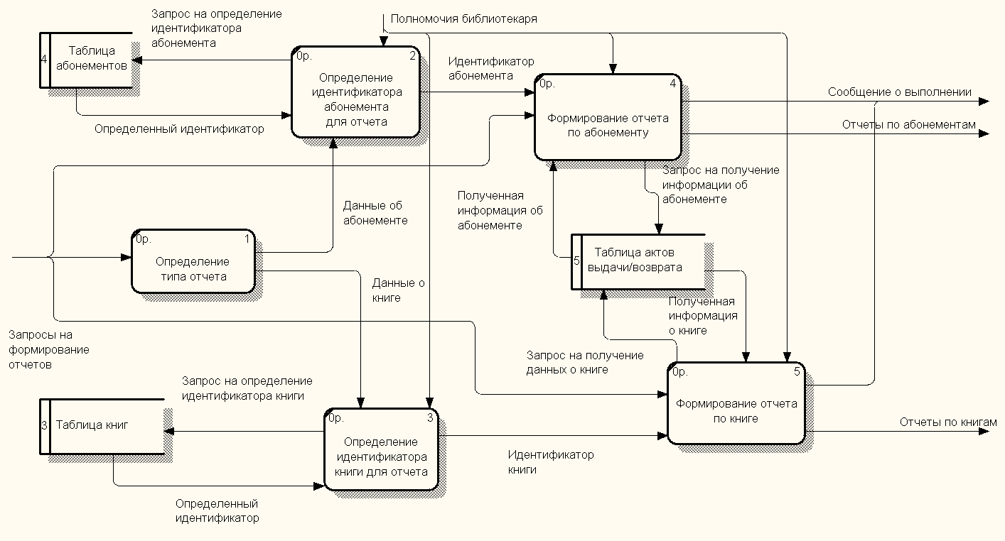
Пример (диаграмма А33)

Slide 26
Расширения диаграмм потоков данных
Одной из модификаций методологии DFD является подход, который предложили П. Вард и С. Меллор.
Они приспособили диаграммы потоков данных к следующим требованиям систем реального времени:
Информационный поток накапливается или формируется в непрерывном времени;
Фиксируется управляющая информация (считается, что она проходит через систему и связывается с управляющей обработкой).
Допускается множественный запрос на одну и туже обработку.

Slide 27
Расширения диаграмм
Квазинепрерывный поток
(ввод или вывод из процесса
в непрерывном времени)
Управляющий процесс
Преобразователь управлений или событий (принимает события и данные на входе, формирует сигналы управления на выходе)
Поток управления или событий
Хранилище управлений
Склад потоков управлений, которые запоминаются для использования процессами
Множественный запрос одного и того же процесса
Процесс

Slide 28
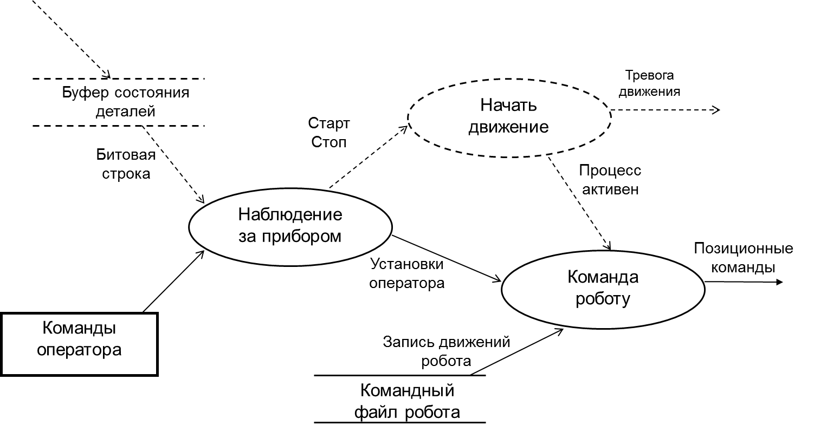
Пример

Slide 29
Модификация Д. Хетли и
И. Пирбхаи
Они выделили системные состояния и механизм перехода из одного состояния в другое. Д. Хетли и И. Пирбхаи предложили не вносить в DFD элементы управления, такие как потоки управления и управляющие процессы. Вместо этого они ввели диаграммы управляющих потоков (УПД).
Диаграмма управляющих потоков содержит:
обычные преобразователи (управляющие преобразователи исключены);
потоки управления и потоки событий (без потоков данных).

Slide 30
Модификация Д. Хетли и
И. Пирбхаи
Входные данные
Модель обработки
Выходные данные
ДПД
Активаторы процессов
Условия
данных
Спецификации процессов
Управляющие выводы
Модель управления
Управляющие вводы
ДУП
Управляющие спецификации

Slide 31
Диаграмма переходов-состояний
Начальное состояние
Состояние 1
Событие 2
Процесс B
Событие 1
Процесс А
Состояние 2

Slide 32
Пример
Изменение давления
Давление в кабине
Слежение и регулирование давления
Сброс давления
Макс. давление
Уменьшение давления
IF Давление в кабине > max
THEN Избыточное давление = 1
ELSE Избыточное давление =0;
Алгоритмы регулирования;
Вычислить Изменение давления;
Диаграмма потоков данных
Диаграмма управляющих потоков
Включение системы
Внешние события
Активатор: Работа
Норма
Слежение и регулирование давления
Уменьшение давления
Избыточное давление
Тревога
Условие данных
Активатор

Slide 33
Таблица активации процессов
Входные события:
Включение системы | 1 | 0 | 0
Избыточное давление | 0 | 1 | 0
Норма | 0 | 0 | 1
Выходные события:
Тревога | 0 | 1 | 0
Работа | 1 | 0 | 1
Активация процессов:
Слежение и регулирование давления | 1 | 0 | 1
Уменьшение давления | 0 | 1 | 0

Slide 34
Диаграмма переходов состояний
Включение системы, Норма
Слежение и регулирование давления
Реакция на внешнее событие
Нет избыточного давления
Слежение и регулирование давления
Регулирование
Сброс
Избыточное давление
Уменьшение давления

